Slide 1
网页的文字排版进阶
（表格1）

Slide 2

学习目标
合理设计网页的整体标签结构
合理设计表格的标签结构

Slide 3
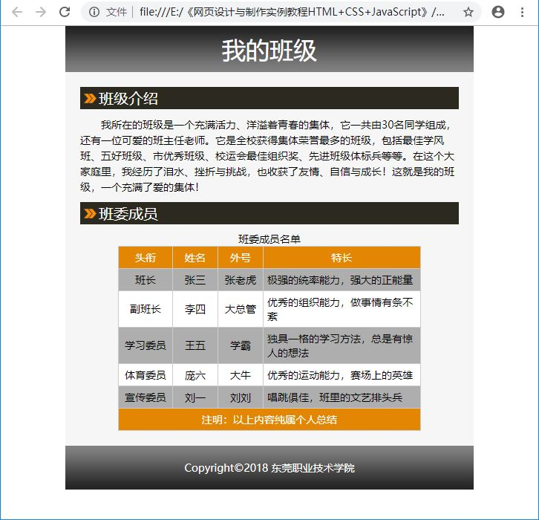
任务目标
本案例使用“表格”设计出班委成员名单。

Slide 4
相关知识
规则表格
  表格由<table>标签定义。完整的表格包含表格标题<caption>、表头<thead>、表格主体<tbody>、表尾<tfoot>等4个组成部分，除了标题外，其余部分均由若干行<tr>组成，每行被分割为若干单元格<td>或<th>，<td>指的是表格主体中的数据单元格，<th>指的是表头或表尾中的单元格。

Slide 5
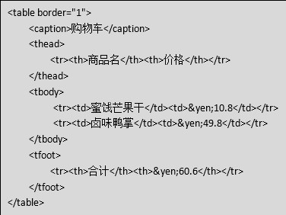
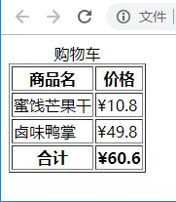
相关知识
规则表格
  完整的表格结构

Slide 6
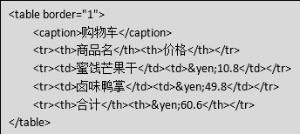
相关知识
规则表格
  简化的表格结构

Slide 7
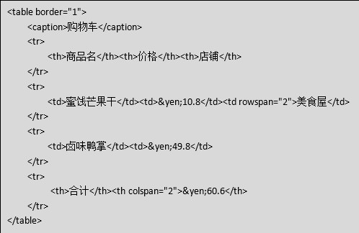
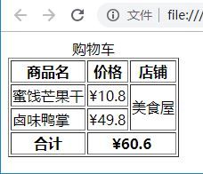
相关知识
不规则表格
  不规则表格指的是一行横跨多列，或者一列竖跨多行的情况。

Slide 8
标签分析
<caption>
表头单元格<th>
<div>
单元格<td>
行<tr>

Slide 9
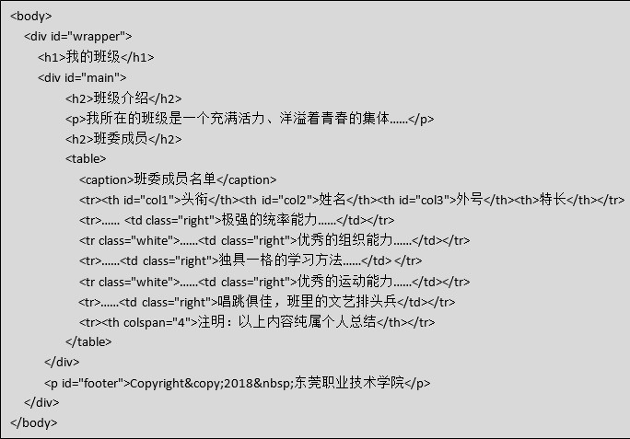
任务实施

Slide 10
小 结
本案例重点掌握的标签：
  <table>表格
  <caption>表格标题
  <tr>行
  <th>表头单元格
  <td>数据单元格
>> 单元格合并
colspan属性用于水平合并单元格
rowspan属性用于垂直合并单元格

Slide 11

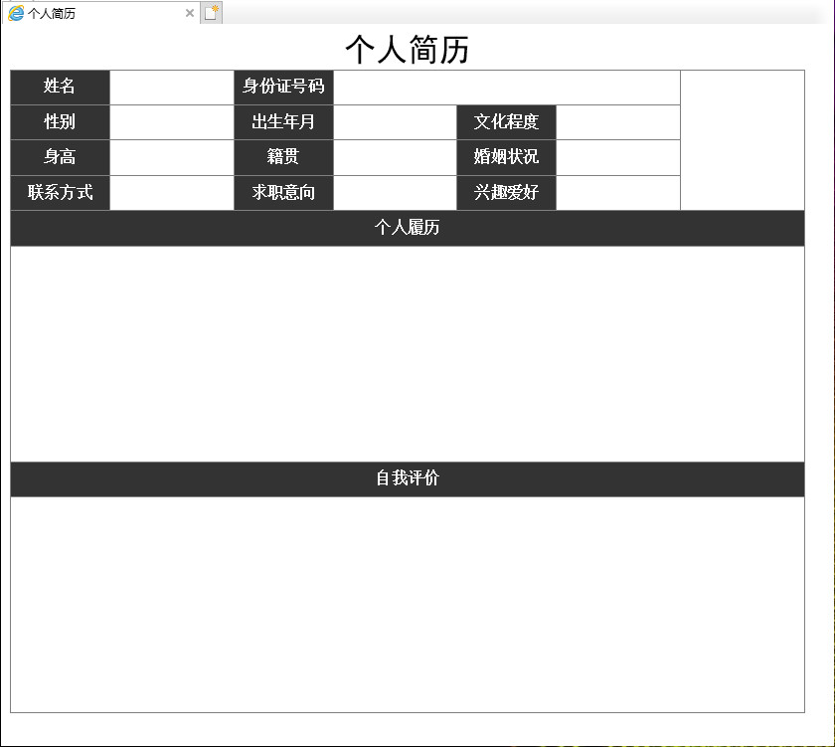
思 考
下图中的不规则表格应该如何设计标签结构呢？

